Slide 1
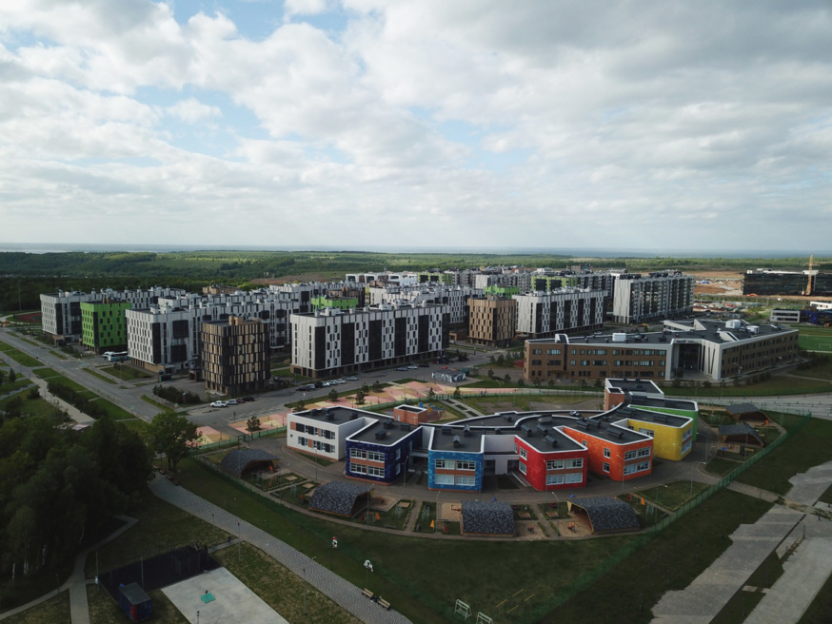
Инополис - город будущего
Заочное путешествие
МБУ «ЦБС Верхнеуслонского муниципального района»
Большемеминская сельская библиотека-филиал № 1

Slide 2
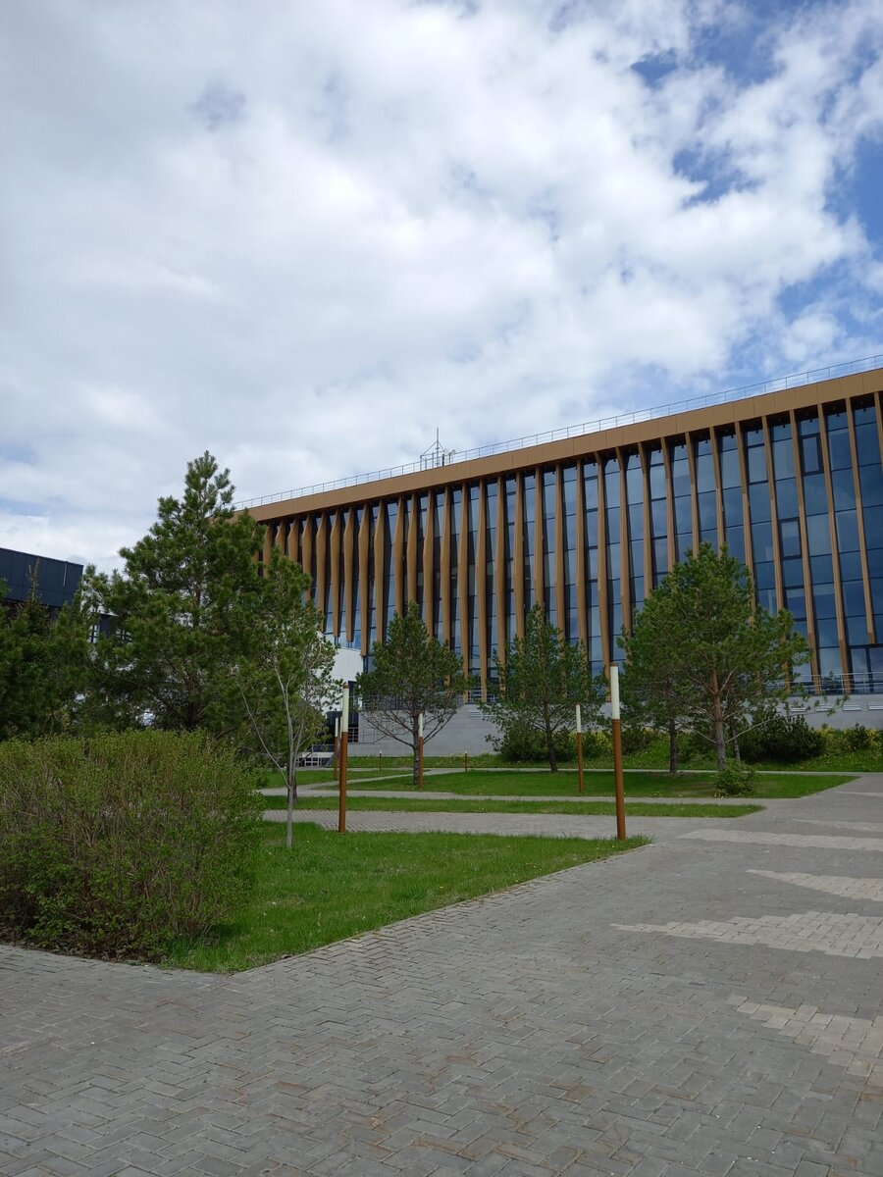
Так человек устроен, что всегда хочет заглянуть в будущее. Несколько лет назад под Казанью начал воплощаться в жизнь новый проект - Иннополис. Уже само название заманчиво, образовано из двух слов: инновация и полис (город), т.е. буквально инновационный город.

Slide 3
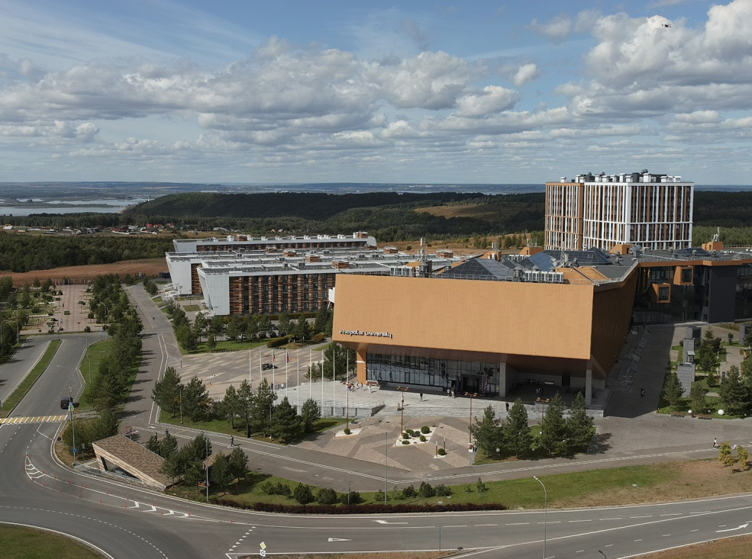
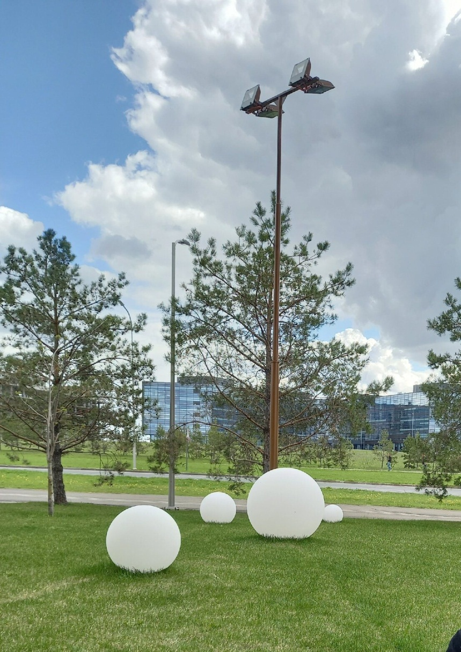
История Иннополиса началась в 2010 году с задумки президента Татарстана Рустама Минниханова создать в республике аналог подмосковного Сколково . Сначала это называли IT- деревней, местом, где соберут специалистов в области робототехники и программирования.
Архитектурный проект Иннополиса разработал главный архитектор Сингапура Лиу Тар Кей.
Место для города будущего выбрали в Верхнеуслонском районе Татарстана, всего в 40 км от Казани. Место красивое, неподалеку от слияния рек Свияги и Волги.

Slide 4
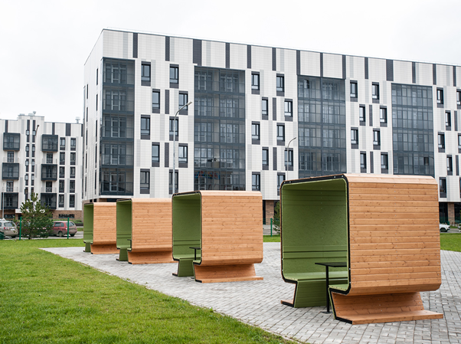
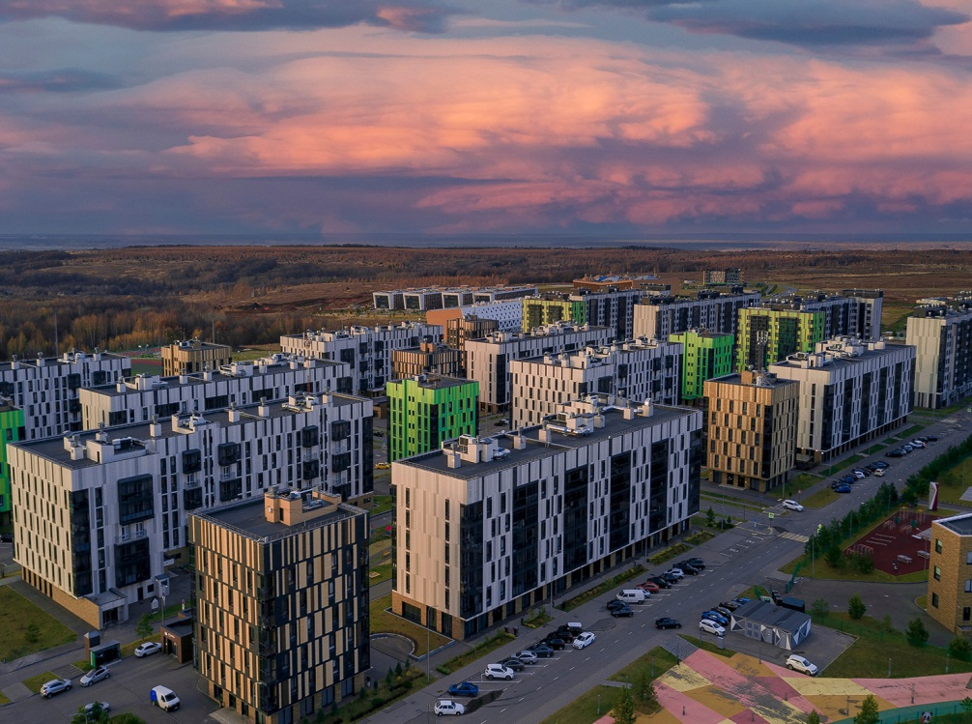
Одновременно возводили корпус университета и жилые постройки. В 2014 году в них уже начались отделочные работы. В 2015 году обучение студентов началось в новом здании в Иннополисе. При университете открыли еще и лицей-интернат.

Slide 5
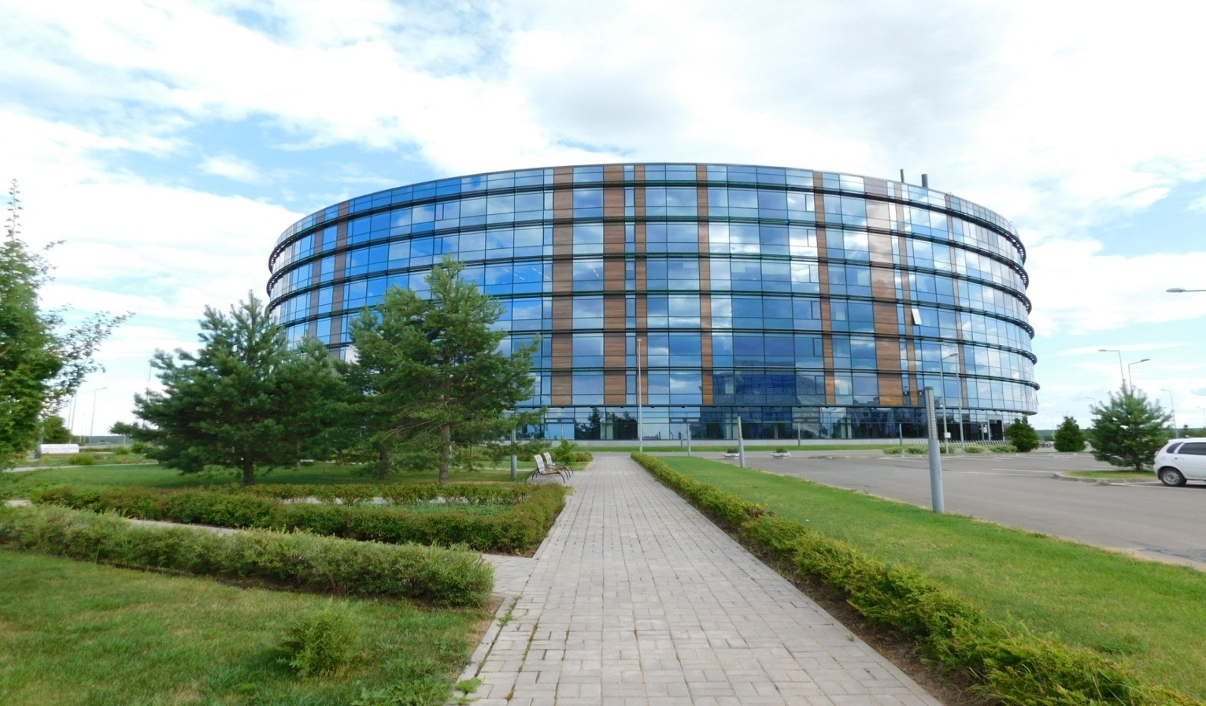
В самом центре Иннополиса стоит необычное здание в семь этажей. Это и есть главная промышленная зона Иннополиса, градообразующее предприятие - технопарк им. Попова. Здесь есть помещения для офисов, предусмотрены все возможности для конструкторских и научных работ.

Slide 6
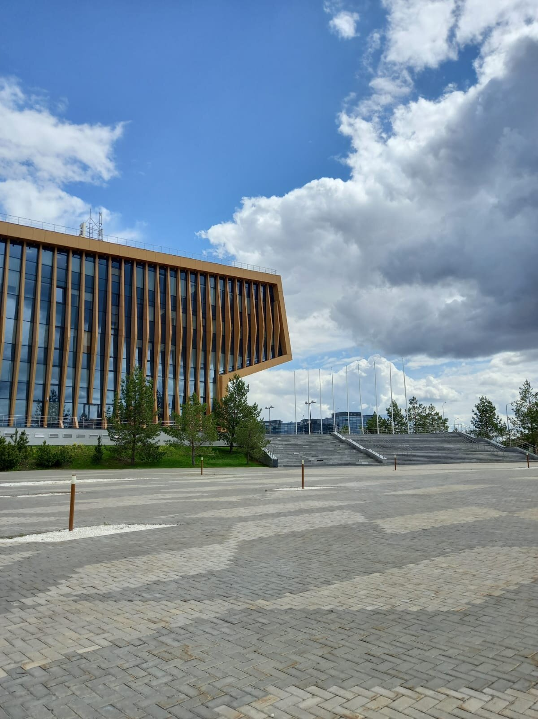
Университет Innopolis
Это учебное заведение - единственное в своем роде в нашей стране. Обучение связано именно с IT-специальностями, программированием и робототехникой и идет на английском языке. Преподаватели - профессора со всего мира. В университете три ступени обучения: бакалавриат, магистратура и аспирантура.
Лаборатории есть как учебные, так и научные. В них по-настоящему творится будущее. Здесь занимаются разработками в области нейронауки, искусственного интеллекта, беспилотных транспортных систем, робототехники и другими направлениями IT- технологий.

Slide 7
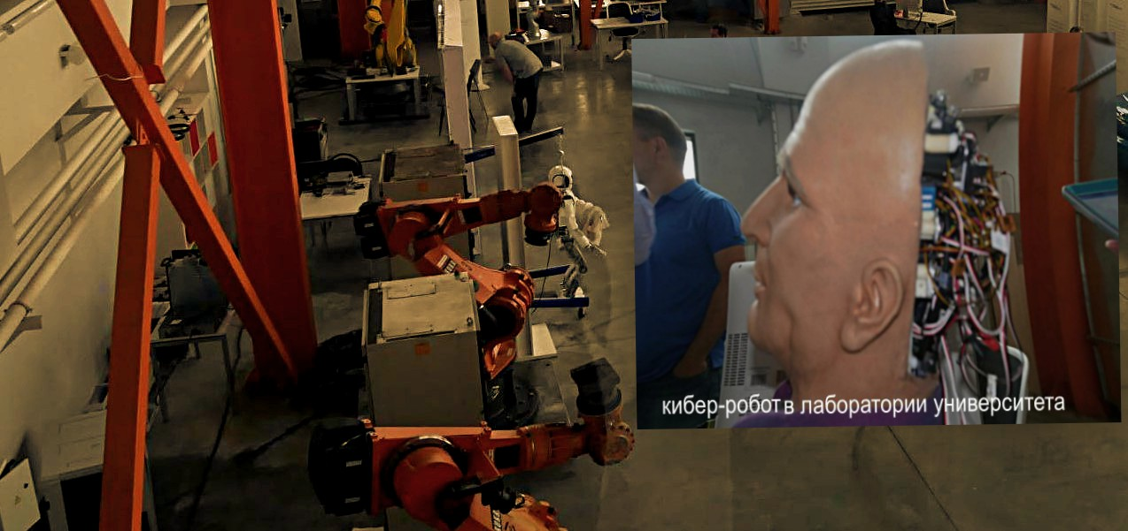
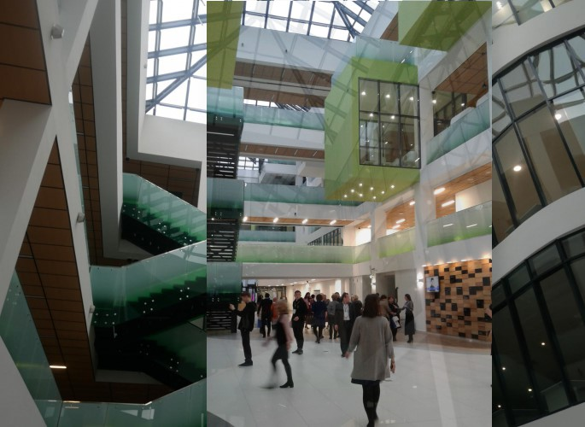
Учеба в университете стоит дорого - 400 тыс. за семестр. Но все, кто успешно прошел вступительные испытания, получают учебный грант, т.е. не только бесплатно учатся, но и получают стипендию. Вот размеры стипендии будут зависеть от успеваемости. Это от 12 до 42 тыс. рублей в месяц. Если у вас не хватает баллов ЕГЭ, возможно обучение на коммерческой основе.

Slide 8
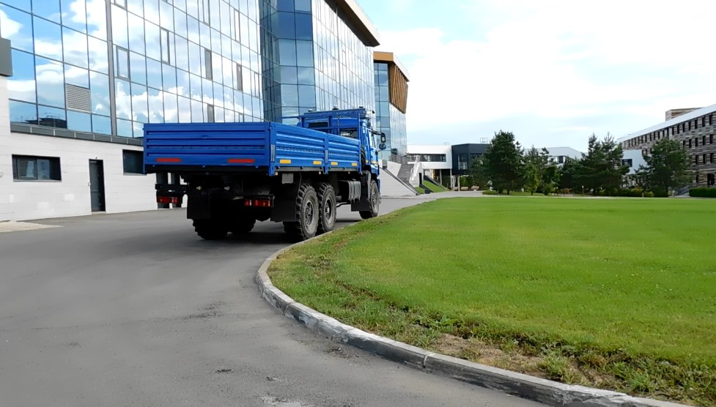
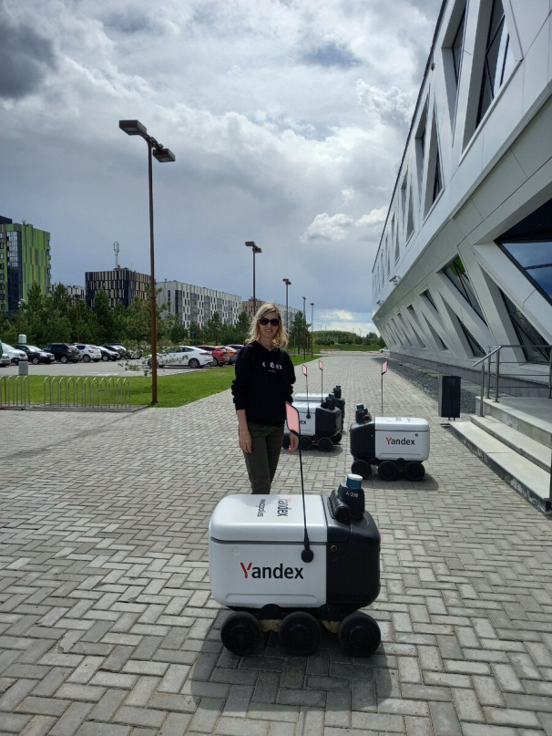
А еще в Иннополисе можно увидеть идеи, воплощенные в жизнь местными учеными.
Вот рядом со зданием университета стоит Камаз-беспилотник - одна из последних разработок, успешно прошедшая испытания.А в городе тестируется беспилотный вариант Яндекс-такси.

Slide 9
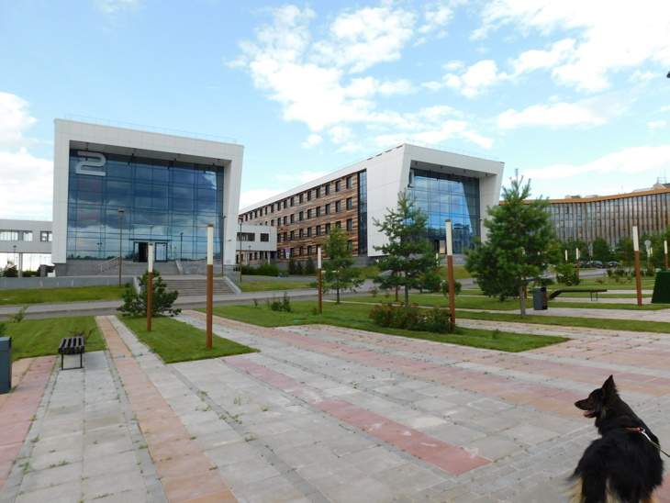
Здания кампуса (студенческих общежитий), как и учебный корпус университета похожи на лайнеры у причала. Сделаны они из стекла и бетона. У них зеркальные фасады, в которых отражается небо. Здание не кажется застывшим, потому что по зеркальной поверхности плывут облака. Создается впечатление, что это мы парим в окружающем пространстве.

Slide 10
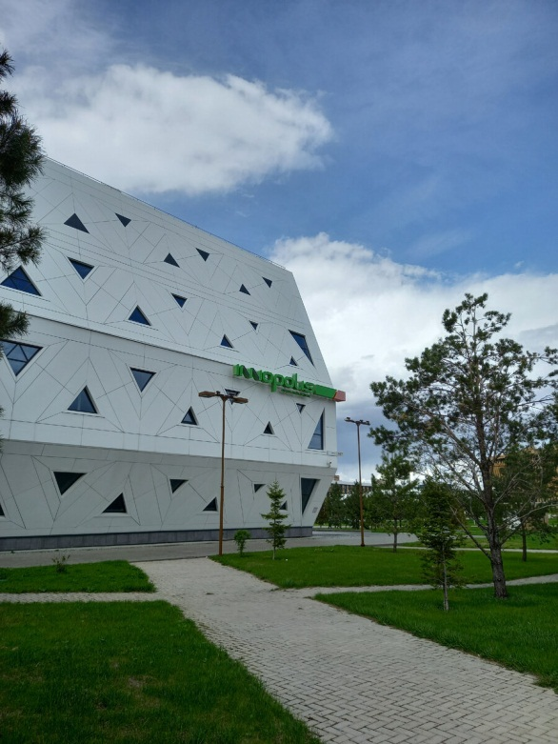
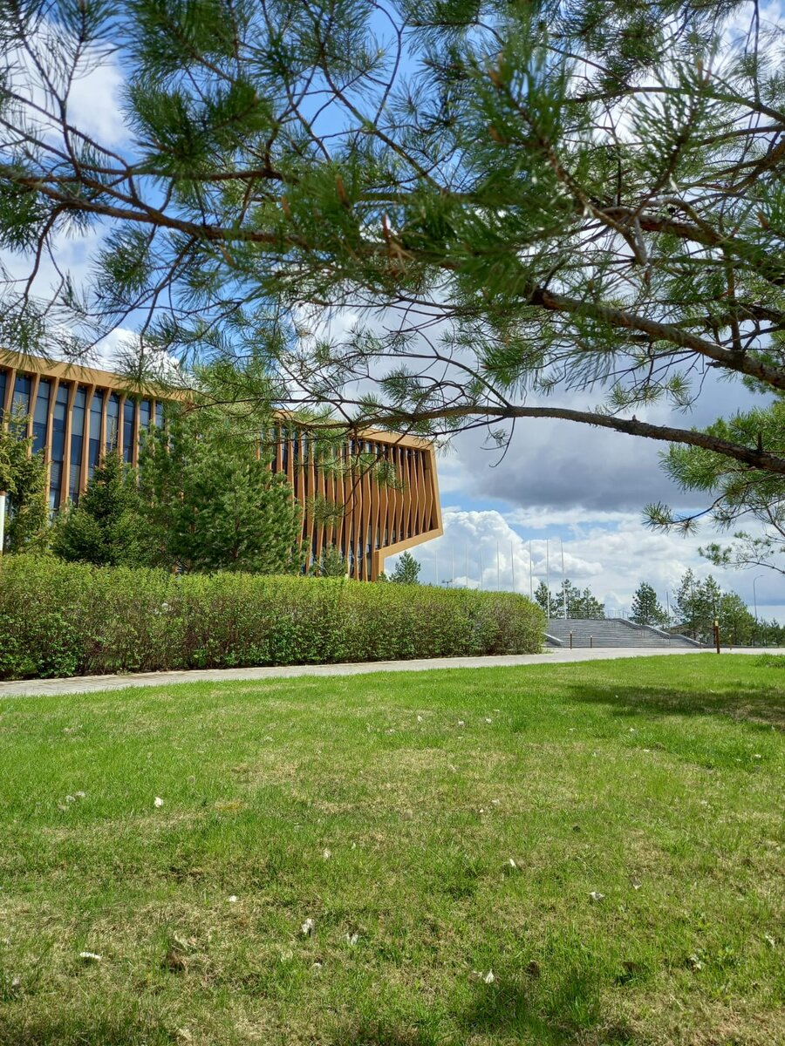
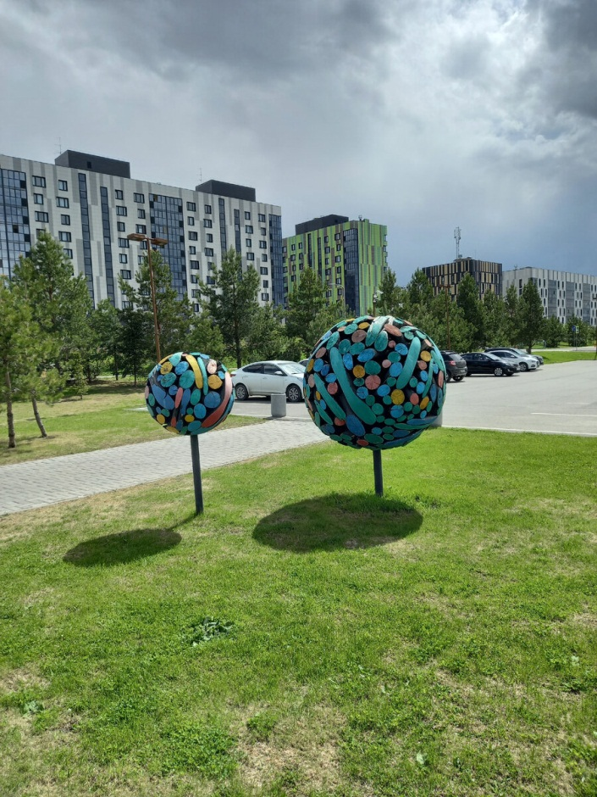
Если вы интересуетесь современными технологиями, Иннополис может стать для вас удивительным миром инноваций и открытий!

